Slide 1
MBT-303 Özel öğretim yöntemleri-ı
Hafta 10 : Bilgisayar Laboratuvarları ve Sınıf Yönetimi

Slide 2
Bir Öğretim Ortamı Olarak Bilgisayar Laboratuvarları
Etkili bir BT dersi için iyi düzenlenmiş bir bilgisayar laboratuvarı ve bu ortamı yönetmede yardımcı bir sınıf yönetimi yazılımı gereklidir.
Bir araştırmaya göre BT öğretmenlerinin bilgisayar lab’larında sınıf yönetimine ilişkin karşılaştıkları sorunlar şöyledir (Erdoğan ve diğerleri, 2010) ;
ilgi ve güdülenme eksikliği,
kural ve rutin ihlali,
altyapı eksikliği,
zaman yönetimi,
sınıf ortamı / düzeni, ve
sınıf içi iletişim eksikliği.

Slide 3
Bir Öğretim Ortamı Olarak Bilgisayar Laboratuvarları
Bu araştırmaya katılanlar, bu sorunların nedenlerini;
BT dersinin programdaki yeri ve yapısı,
sınıf ortamı / düzeni, kalabalık sınıf mevcudu ve donanım eksikliği,
kural eksikliği,
ev ortamı ve aile tutumu,
Öğretmenin sınıf yönetimi yetersizliği ve
öğrenci tutumları olarak belirtmişlerdir.

Slide 4
Bir Öğretim Ortamı Olarak Bilgisayar Laboratuvarları
Bu araştırmaya katılan BT öğretmenleri bilgisayar lab’larında karşılaşılan disiplin ve sınıf yönetimine ilişkin sorunlar için şu çözümleri önermişlerdir;
öğretmen yeterliklerinin iyileştirilmesi,
dersin programdaki yeri ve yapısında iyileştirici düzenlemeler yapılması,
güdülenme arttırıcı etkinlikler,
bilgisayar kullanımını kontrol eden yazılım programları kullanma,
sınıf / laboratuvar oturma düzenini yeniden planlama,
sorunun nedenini öğrenme, görmezlikten gelme ve kural koyma,
aile ile görüşme ve
zümreler arası işbirliği yapma.

Slide 5
Bir Öğretim Ortamı Olarak Bilgisayar Laboratuvarları
Bir başka araştırmaya göre BT öğretmenlerinin bilgisayar lab’larında sınıf yönetimine ilişkin karşılaştıkları sorunlar şöyledir (Deryakulu ve Akbaba-Altun, 2014) ;
bilgisayar lab’ındaki gürültülü ortam,
öğrencilerin ilgisizliği,
öğrencilerin lab’da gezinmeleri,
öğrencilerin sandalye ya da taburede sallanmaları,
öğrencilerin derste uyuklamaları,

Slide 6
Bir Öğretim Ortamı Olarak Bilgisayar Laboratuvarları
Bu araştırmaya göre, BT öğretmenlerinin sınıf yönetimi sürecinde karşılaştıkları bu sorunları çözmede kullandıkları stratejiler ise şöyledir:
öğrencileri öğrenme görevine odaklamak için etkili öğretim yöntemleri kullanma ve etkili öğrenme görevleri tasarlama,
sınıf kurallarını hatırlatma,
bilgisayar ekranlarının kapatılmasını isteme,
her öğrencinin öğrenme görevini tamamlayıp tamamlamadığını bilgisayarlarında denetleme,
öğrencileri bireysel olarak uyarma (yakınına gitme, göz teması kurma, vb.),
Öğrencilerin bilgisayar lab’ındaki oturma yerini değiştirme,
Öğrenciden en son ne anlattığını yinelemesini isteme.

Slide 7
Bir Öğretim Ortamı Olarak Bilgisayar Laboratuvarları
Bir diğer araştırmaya göre BT öğretmenlerinin bilgisayar lab’larında sınıf yönetimine ilişkin karşılaştıkları sorunlar ise şöyledir (Demirci, 2013) ;
ders sırasında arkadaşlarıyla konuşmak,
BT sınıfına gürültüyle girmek çıkmak, diğer öğrencileri rahatsız etmek,
söz almadan konuşmak,
edindiği bilgilerin doğruluğunu kontrol etmeden kullanmak ve
ders sırasında konuyla ilgisiz programlarla uğraşmak.

Slide 8
Bir Öğretim Ortamı Olarak Bilgisayar Laboratuvarları
Bu araştırmanın sonuçlarına göre; istenmeyen öğrenci davranışlarıyla baş etmek için en sık başvurduğu stratejiler ise;
öğrenciyi göz teması ile uyarmak,
öğrenciye soru sormak,
ders dışı konularda çalışmaları için ders dışında BT sınıfını kullanma olanağı tanımak,
öğrenciyi sözle uyarmak, ve
olumlu davranış gösteren öğrenciyi ödüllendirmek olarak belirlenmiştir.

Slide 9
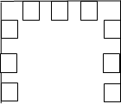
Bilgisayar Lab Düzenleri: U Düzeni

Slide 10
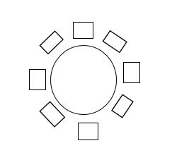
Bilgisayar Lab Düzenleri: Yuvarlak Düzen

Slide 11
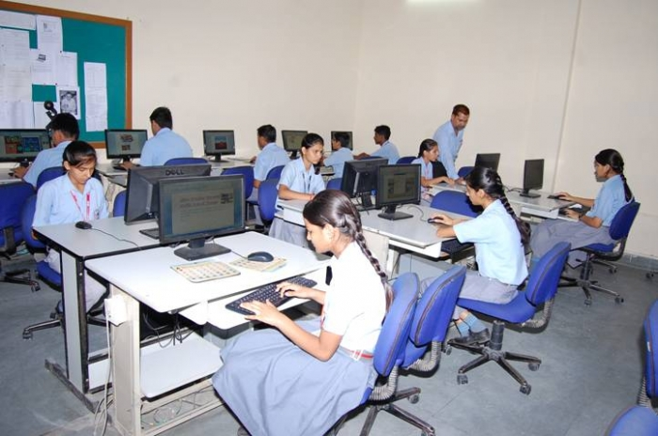
Bilgisayar Lab Düzenleri: Koridor Düzeni A

Slide 12
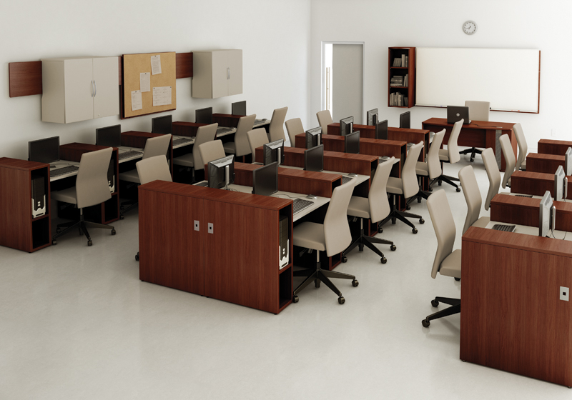
Bilgisayar Lab Düzenleri: Koridor Düzeni B

Slide 13
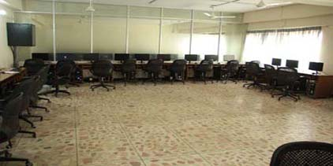
Bilgisayar Lab Düzenleri: Duvar Düzeni

Slide 14
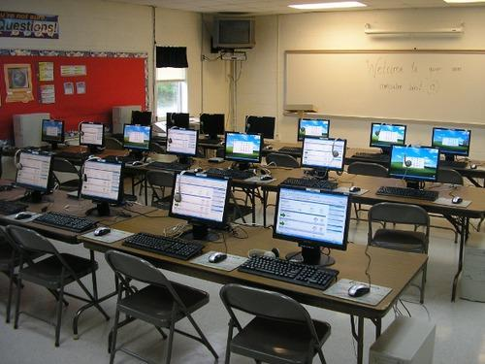
Bilgisayar Lab Düzenleri: Tek Yön (Sınıf) Düzeni

Slide 15
Bilgisayar Lab Düzenleri: Karışık Düzen

Slide 16
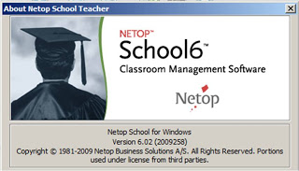
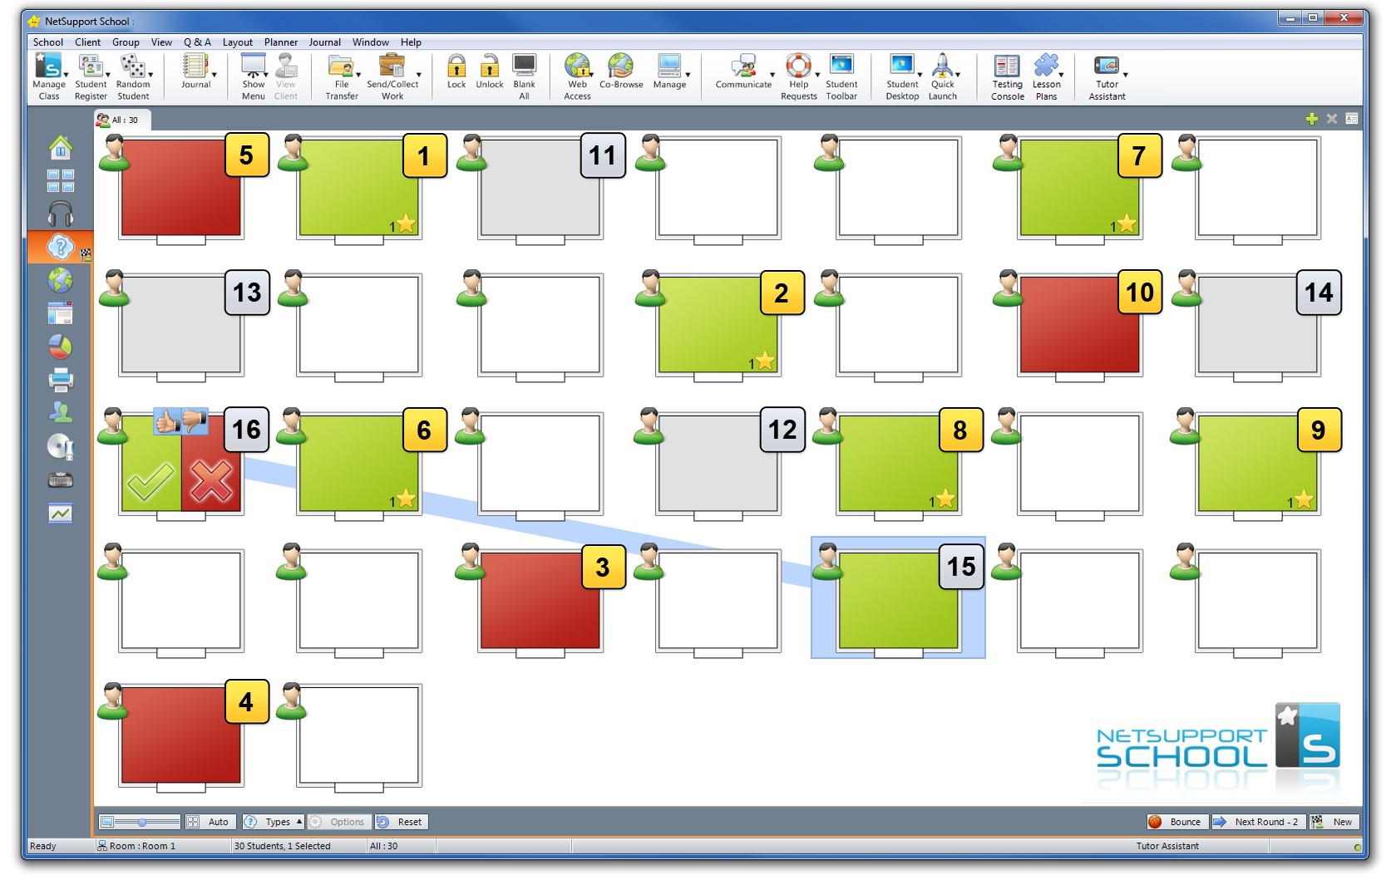
Bilgisayar Lab Yönetim Sistemleri
NetOp School, NetSupport, Veyon, LanSchool Lite ve Faronics Insight gibi ağ üzerinden çalışan sınıf yönetimi sistemleri ile bilgisayar laboratuvarlarında öğretmenin kendi bilgisayarından laboratuvardaki tüm bilgisayarları izlemesi ve yönetmesi olanaklıdır.

Slide 17
Bilgisayar Lab Yönetim Sistemleri
Bu tür sistemler öğretmenlere öğrencilerin bilgisayar ekranlarını izleme, denetleme, ekran görüntüsünü kilitleme, dosya /görev paylaşma ve ölçme-değerlendirme gibi tüm öğretimsel etkinlikleri gerçekleştirmede yardımcıdırlar.

Slide 18
Kaynaklar
Demirci, F. (2013). Bilişim Teknolojileri Öğretmenlerinin Bilgi Teknolojisi Sınıflarındaki Sınıf Yönetimlerinin İncelenmesi. Yayınlanmamış Yüksek Lisans Tezi, Ankara Üniversitesi, Eğitim Bilimleri Enstitüsü, Ankara.
Deryakulu, D. & Akbaba-Altun, S. (2014). Classroom management in middle school computer labs: The Turkish experience. Journal for Computing Teachers, (Winter), 1-11.
Erdoğan, M., Kurşun, E., Tan Şişman, G., Saltan, F., Gök, A., & Yıldız, İ. (2010). Sınıf yönetimi ve sınıf içi disiplin problemleri, nedenleri ve çözüm önerileri üzerine nitel bir araştırma: Bilişim teknolojileri dersi örneği. Kuramdan Uygulamaya Eğitim Bilimleri, 10(2), 853-891.

